Slide 1

В жизни всегда есть место подвигам
Номинация «Военная история России»
Муниципальный исследовательский конкурс «Отечество»
Работу выполнила:
ученица 11 класса
МОУ «Магнитной СОШ»
Суходоева Анастасия
Руководитель:
учитель истории и обществознания
Погорелова З.С
орден Красной Звезды
2019 г

Slide 2
Содержание
Введение
Начало жизненного пути.
Служба в Вооруженных Силах СССР. Подвиг.
Заключение
Приложение
Литература

Slide 3
Цель и задачи работы
Целью моей небольшой исследовательской работы является систематизация материала о жизни человека, выпускника Магнитной школы, Шакшакпаева Бахитжана.
Задачи, которые я поставила перед собой:
познакомиться с материалами по данной теме, имеющимися в школьном музее «Хронограф»;
встретиться с людьми, которые знали Шакшакпаева Бахитжана: соседями, учителями, родственниками, теми, кто работал с ним;
обобщить материал;
поделиться с нынешними школьниками своими знаниями, чувствами, вызванными моим знакомством с жизнью и подвигом этого человека.

Slide 4
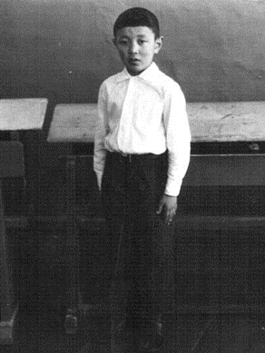
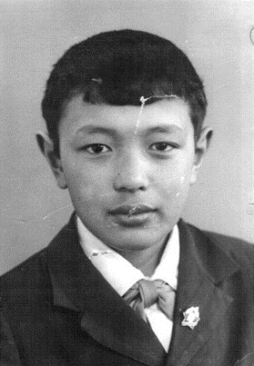
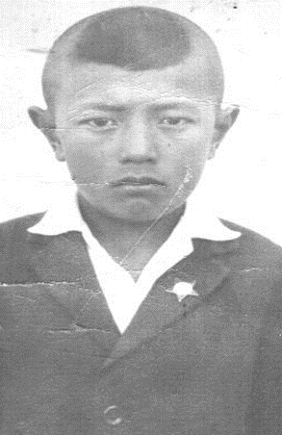
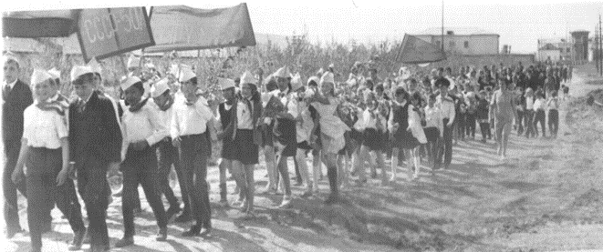
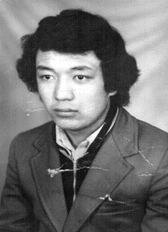
Бахитжан
Первоклассник
Пионер
Октябренок
На демонстрации
Выпускник школы

Slide 5
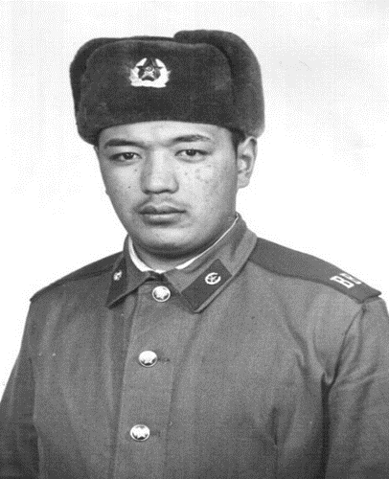
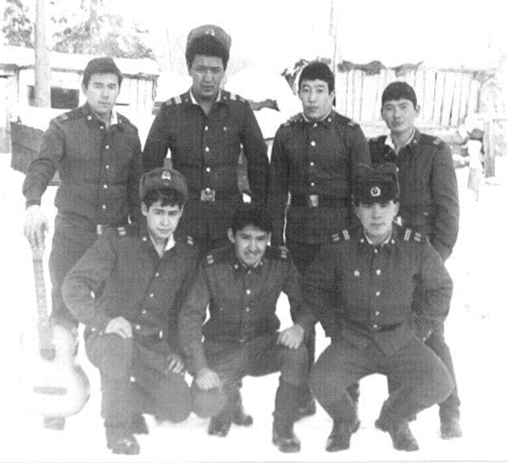
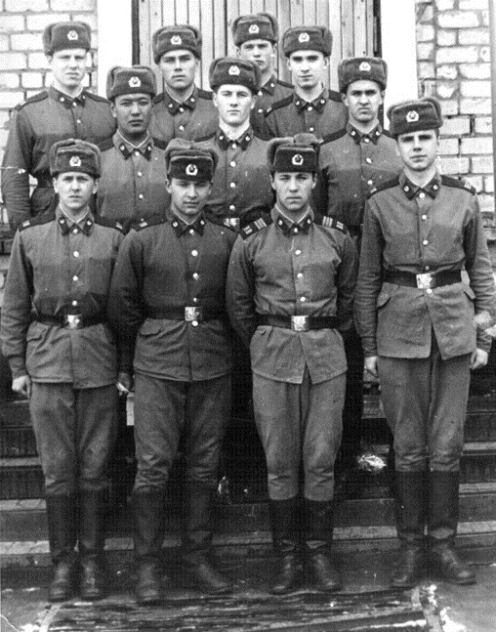
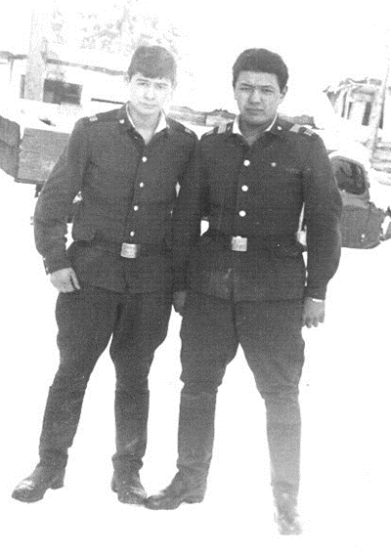
Служба в Вооруженных Силах СССР 1984-1985 гг.

Slide 6
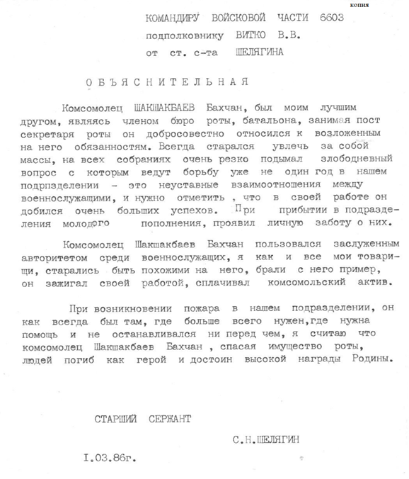
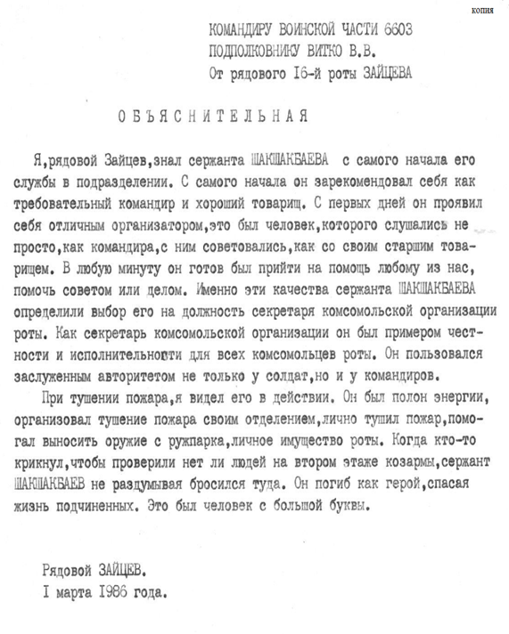

Slide 7
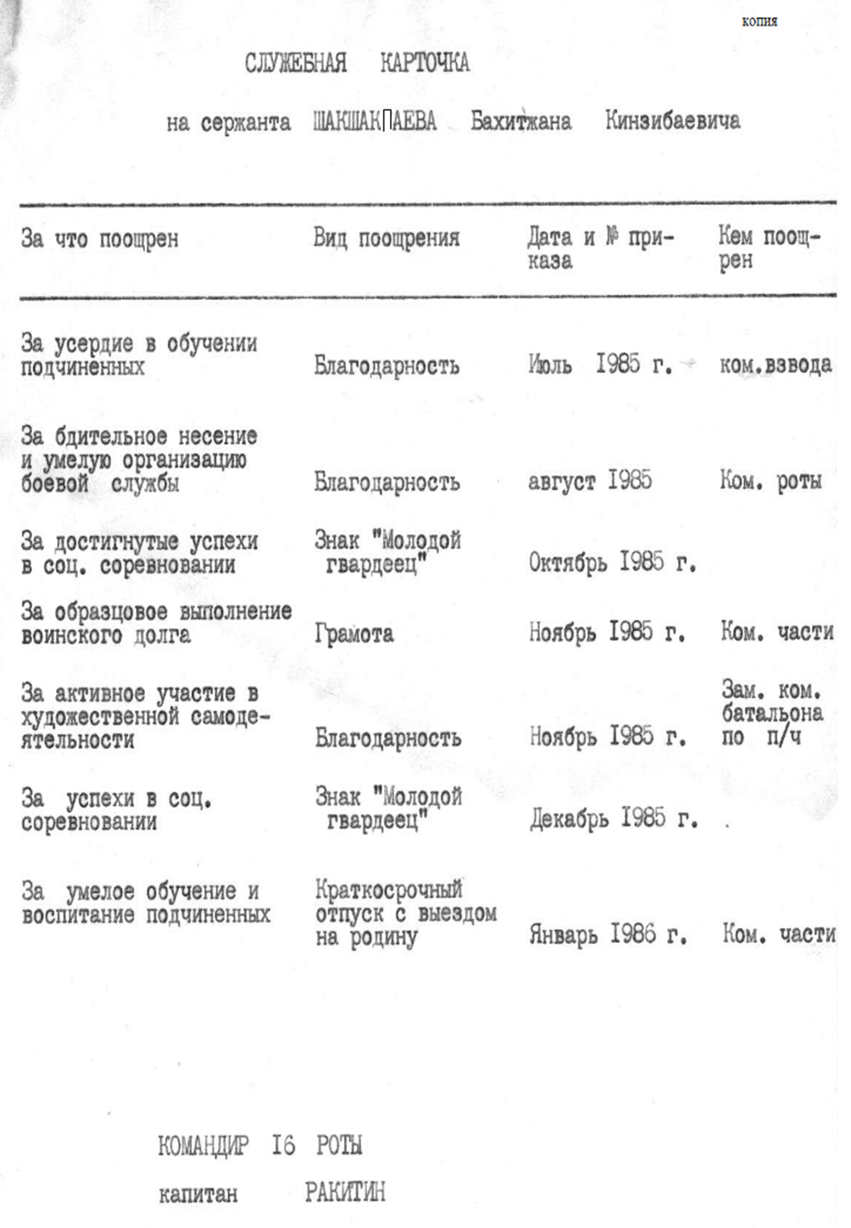
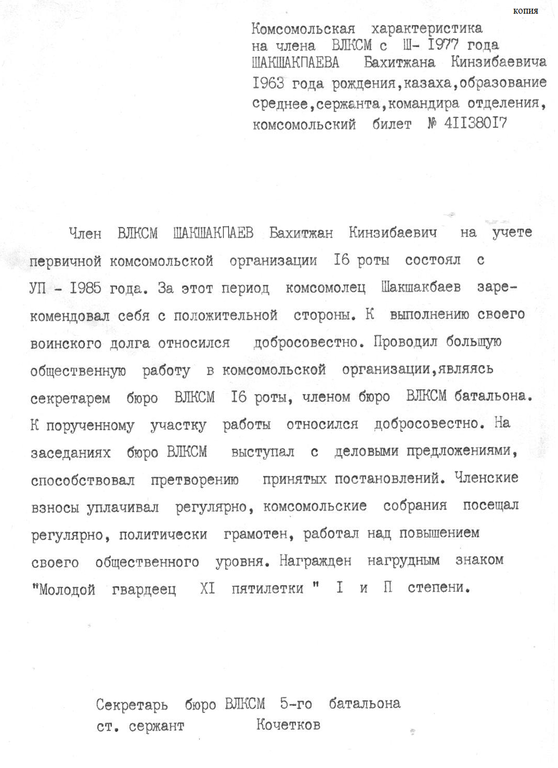

Slide 8
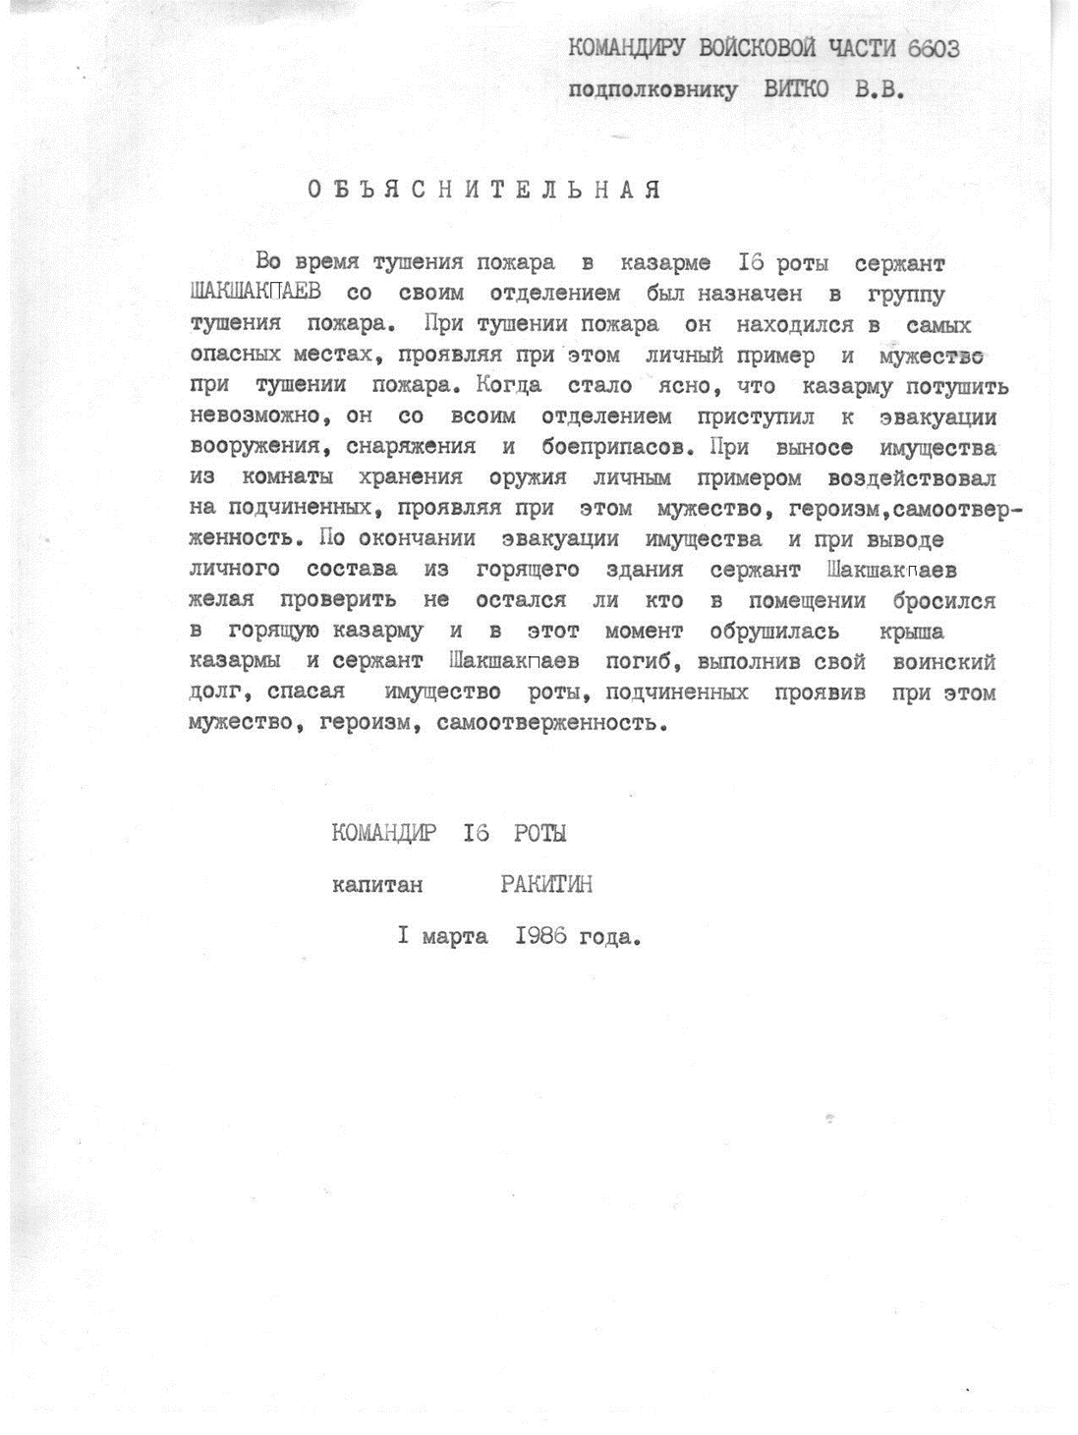

Slide 9
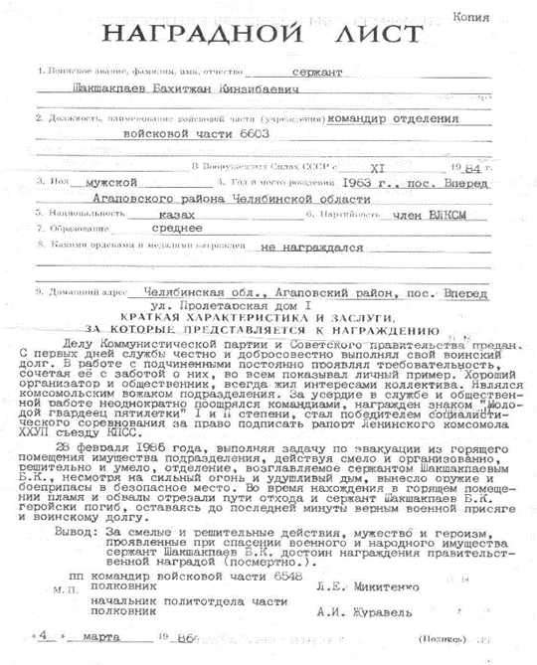
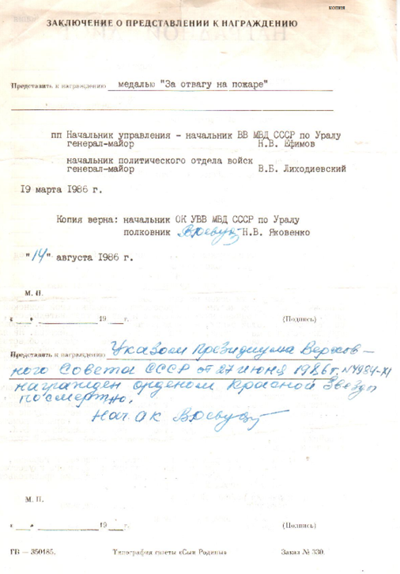

Slide 10
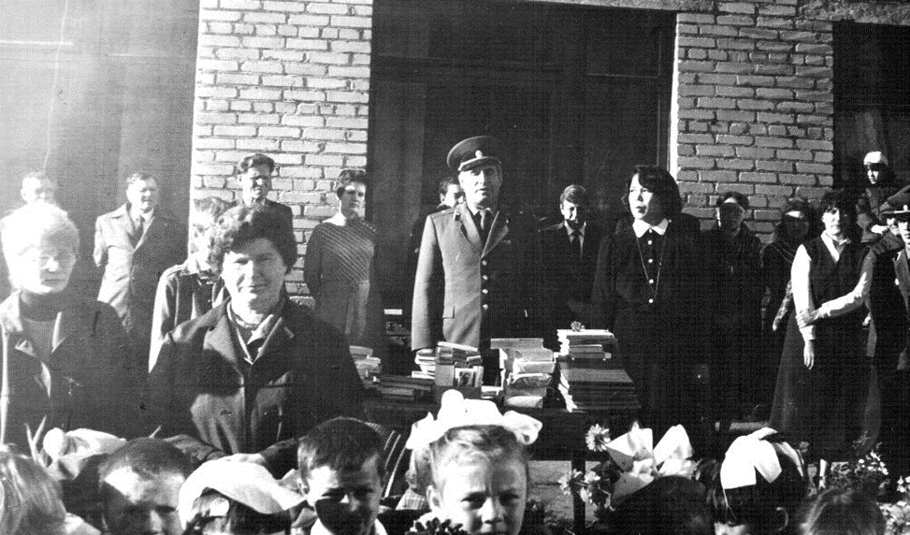
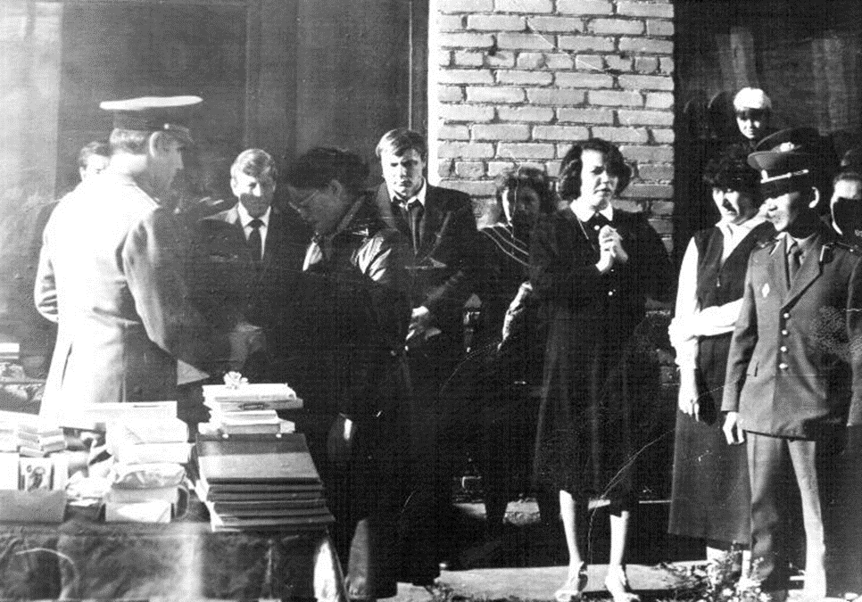
Торжественная линейка 1 сенятбря 1986года.
Вручение ордена Красной Звезды вдове героя

Slide 11
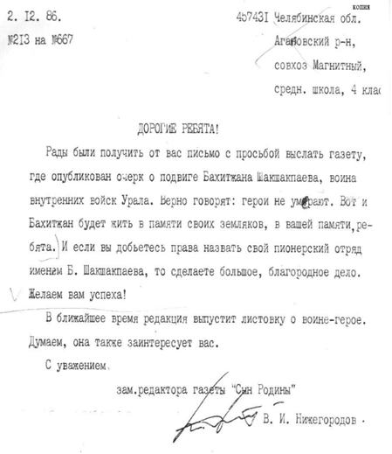


Slide 12



Slide 13
Литература
1. Газета « Сын Родины » от 4.10.1986г., №80, ст. Ю.Маслюка « По зову долга », стр.3
2. Газета « Звезда » от 18.08.1987г. №101, ст. Н.Дементьевой « Всегда ты будешь живыи примером», стр.3-4
3. Учебник. История России. XX- начало XXI века, стр.334-349
4. Материалы школьного музея « Хронограф ». Папка №2 « Он выполнил свой воинский долг ».

Slide 14
Спасибо за внимание

